Slide 1
Школьный мел. Какой он?
Выполнил: ученик 10 класса «Б» МБОУ Школы №103
Сахибгареев Е.А.
Руководитель: Учитель химии
Сазонова Ю.В.

Slide 2
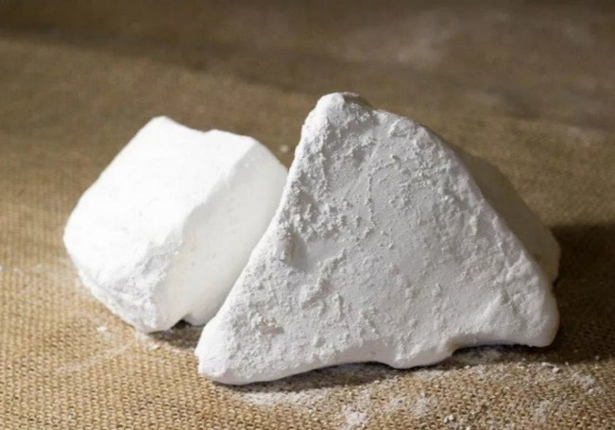
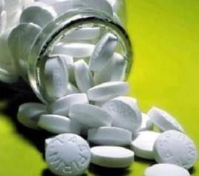
Мел – это очень интересное вещество, которое одновременно является и полезным ископаемым, и химическим сырьём, и лекарственным средством, и надежным домашним помощником. В миллионах классах на Земле школьники пишут мелом на доске. На каждом уроке, выходя к школьной доске, мы берём в руки кусочек мела.

Slide 3
Актуальность
Будучи школьником или учителем мы находимся в постоянном контакте с мелом. Например, учитель, чтобы показать наглядно что-либо пользуется мелом у доски. Ученик может решать на доске примеры, также используя мел. А актуальность заключается в том, что мел, используемый учениками и учителями, отличается по качеству. А всегда ли качество связано с удобством и безопасностью для здоровья?

Slide 4
Цель
Задачи
Выяснить, является ли мел, который предоставляет моя школа, качественным и безопасным для использования, и сравнить его с мелом других производителей.
1. Познакомиться с мелом и собрать информацию из литературы, а также сети интернет.
2. Узнать основные показатели качества мела.
3. Выяснить, как качество мела влияет на здоровье учеников и учителей.

Slide 5
Теоретическая часть
Мел является одной из самых древних пород. Он состоял из известковых водорослей, а также рачков и улиток, которые извлекали из морской воды кальций и строили свои раковины. Погибая, эти растения и животные опускались на дно и накапливались там. Со временем образовался толстый слой из этих останков, который постепенно цементировался на дне океана и превращался в мягкий известняк - его мы и называем мелом.
Основу химического состава мела составляет карбонат кальция с небольшим количеством карбоната магния, но обычно присутствует и некарбонатная часть, в основном оксиды металлов. В природе это химическое вещество встречается в разных формах — из него состоят раковины моллюсков и кораллы, жемчуг и яичная скорлупа.
Мел используется в быту и различных отраслях народного хозяйства: в строительстве и для ремонта зданий и сооружений, как необходимый компонент мелованной бумаги, в животноводстве как кормовая добавка.
В настоящее время в России известно и разрабатывается 138 месторождений природного мела. Только их исследованные запасы оценивают в 3300 млн. тонн.

Slide 6
Основные показатели качества
показатели, которыми должен обладать мел, используемый в школах:
- крошится при письме - пачкает руки - чистота (белый) - твердые вкрапления
Мел | Цвет | Сыпучесть | Маркость | Твердые вкрапления | Твердый, мягкий
Кусковой | Серо-белый | Средняя | Средняя | Имеются | Твердый
Круглый | Белый | Большая | Большая | Отсутствуют | Мягкий
Прямоугольный | Белый | Средняя | Средняя | Отсутствуют | Твердо-мягкий

Slide 7
Влияние школьного мела на здоровье учеников и учителей
Сегодня к школьному мелу предъявляются очень серьезные требования, поэтому школьный мел считается экологически чистым и безопасным продуктом. Однако в процессе использования школьный мел начинает пылить, забиваться в нос, пачкать руки.
Давно подмечено, что многие дети с удовольствием грызут мел. Любой мел, как и таблетки кальция - это мертвая форма кальция, организмом не усваивается. Есть вероятность, что избытки будут откладываться в почках, суставах и даже тканях. От съеденного мела быстро образуются камни в почках – оксалат кальция. Контактируя с кислотной средой желудка, мел превращается в подобие гашеной извести, которая крайне вредно влияет на слизистую оболочку пищеварительных органов. При производстве школьного мела все-таки применяются некоторые токсичные примеси. Это конечно, красители и некоторые склеивающие вещества, например, клей ПВА.
В совокупности перечисленного оказывается, что частое использование школьных мелков совсем небезопасно для организмов людей.

Slide 8
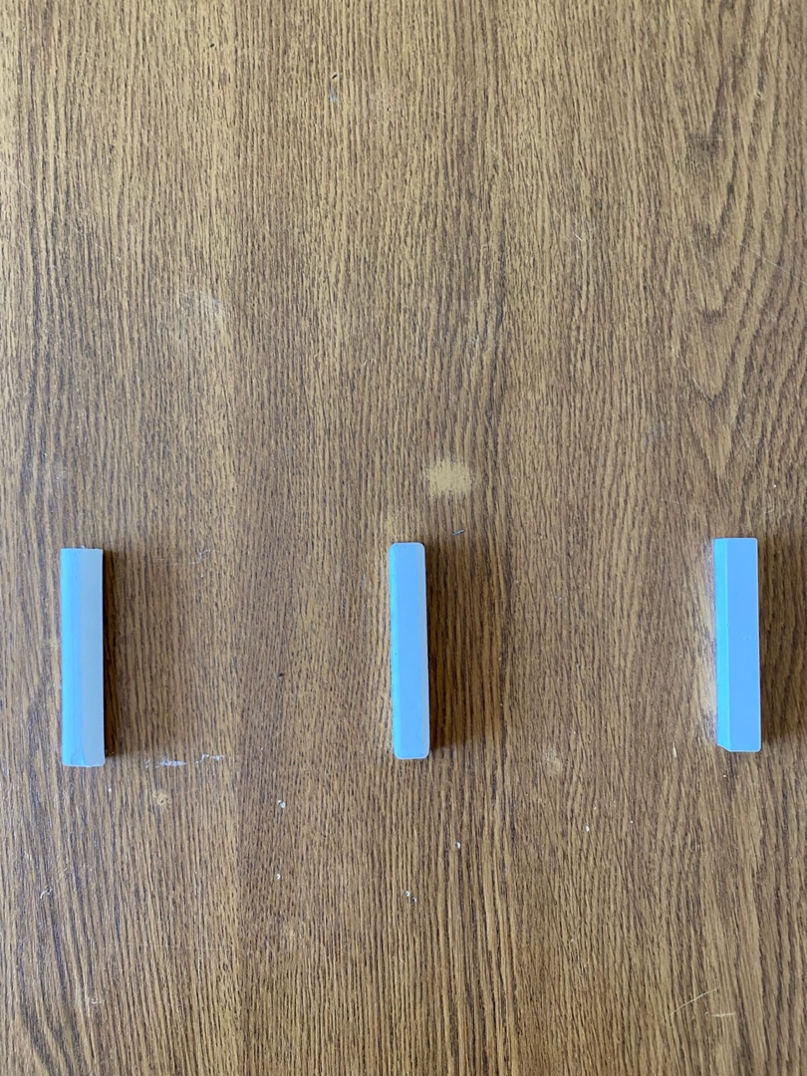
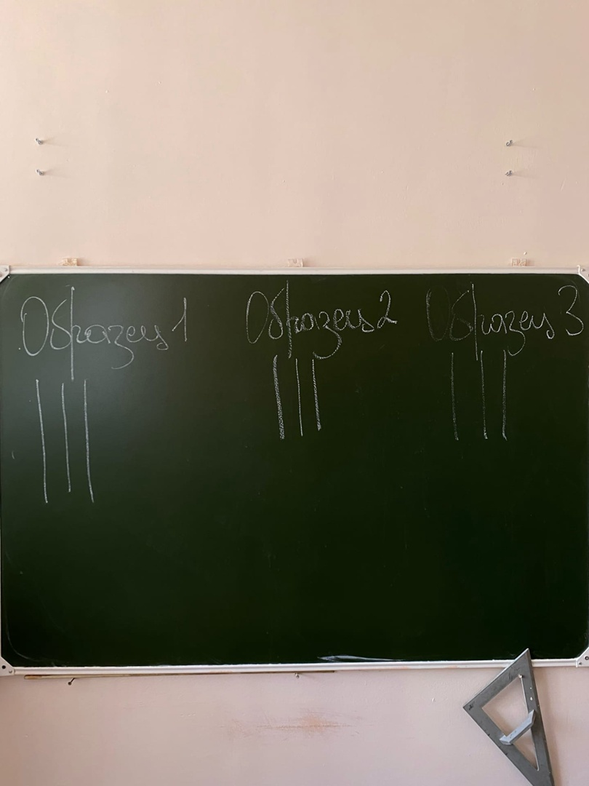
Практическая часть. Сравнение мела разных производителей путем проведения опытов
Исследование физических свойств мела.
Чтобы провести исследование физических свойств мела я взял один образец из своей школы, а также приобрел еще два образца от разных производителей в магазине канцелярии.
Для наблюдений физических свойств мела были совершены следующие действия:
1. Взял несколько образцов мела
2. Написал на школьной доске каждым из образцов для наглядного представления различий
3. Стер с доски записи, чтобы определить какой из образцов оставляет или не оставляет следы мела за собой.
Результаты наблюдений приведены в таблице.
1
2

Slide 9
Сравнительная характеристика физических свойств мела
Название, производитель | Форма | Состав | Результаты наблюдений
1. Мелки белые. ООО "Кетбис", Россия, г. Шебекино | Брусок круглой формы | Состав не указан | Образец пишет четко и легко, без приложения силы. Пачкает руки. Средняя сыпучесть при написании. Стирается полностью, не оставляя следов.
2. Мелки белые. ООО Предприятие «Алгем +», Россия, город не указан. | Брусок прямоугольной формы | Мел, гипс, вода | Образец пишет со средней четкостью, с небольшим приложением силы. Слегка пачкает руки. Сыпучести при написании не наблюдается. Стирается полностью, не оставляя следов.
3. Мелки цветные. ООО «Мелан», Россия, дер. Соколово | Брусок прямоугольной формы | Состав не указан | Образец пишет нечетко, с большим приложением силы. Не пачкает руки. Сыпучесть при написании очень слабая. Стирается, оставляя за собой следы.

Slide 10
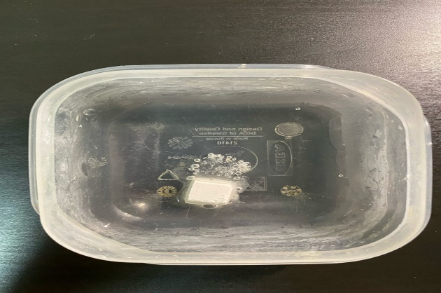
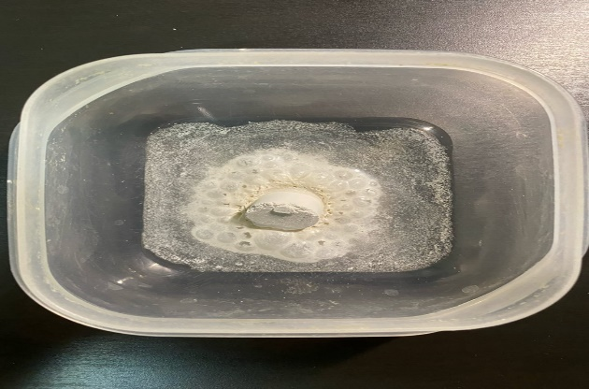
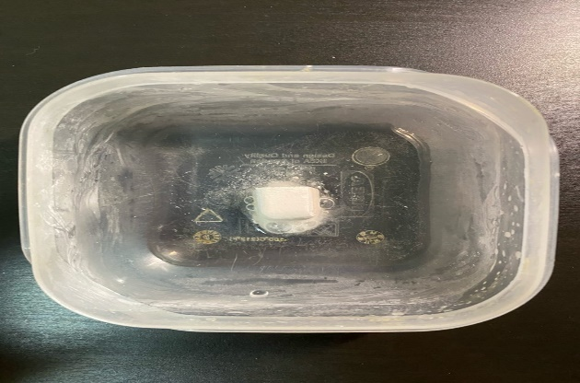
Исследование химических свойств мела.
Опыт 1. Определение наличия кальция
Так как большая часть мела – это известняк, следовательно, он должен растворяться в кислотах. Чтобы проверить это, я налил в чашки немного столового уксуса, после чего положил в них образцы мелков.
Результаты исследования приведены в таблице.
1
2
3

Slide 11
Определение наличия кальция
Образец | Взаимодействие со столовым уксусом | Результат
1.Мелки белые. ООО "Кетбис", Россия, г. Шебекино | Бурно вступил в реакцию. Появилась пена. Стал выделяться газ. Раствор помутнел. | Основой является известняк, очень незначительное количество гипса
2.Мелки белые. ООО Предприятие «Алгем +», Россия, город не указан. | Реакция не бурная. Пена появилась в небольшом количестве. Стал выделяться газ. Раствор прозрачный. | В составе мало известняка, основной частью является гипс
3.Мелки цветные. ООО «Мелан», Россия, дер. Соколово | Реакция слабая. Пены появилось мало. Появились пузырьки. Раствор прозрачный. | В составе очень мало известняка, основой является гипс

Slide 12
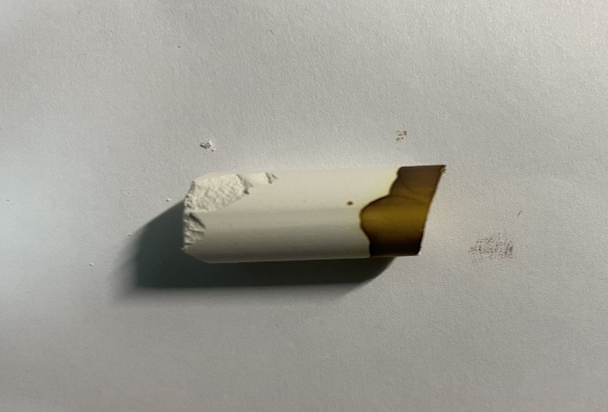
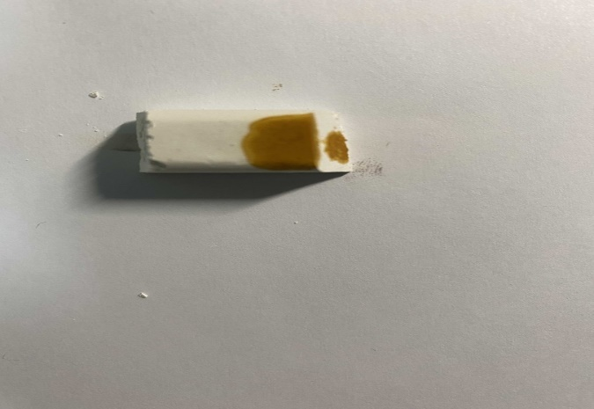
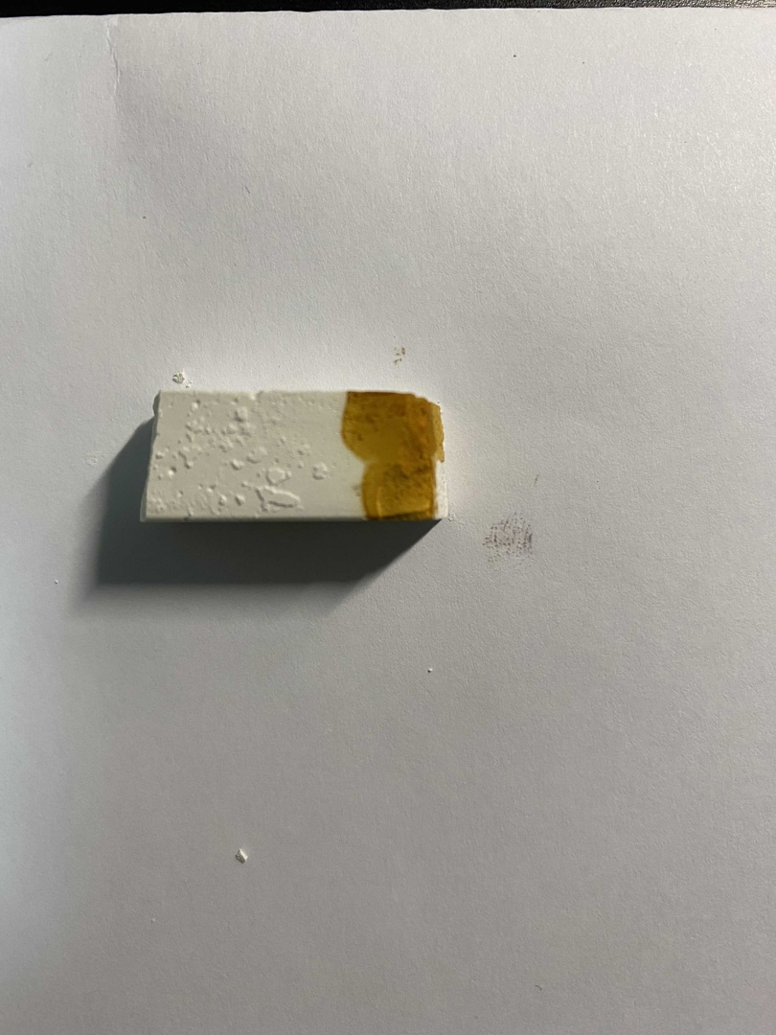
Опыт 2. Определение наличия крахмала
Для определения наличия крахмала как связующего вещества в составе образцов, нужно нанести 2-3 капли раствора йода.
Результаты проведенного опыта приведены в таблице.
1
2
3

Slide 13
Определение наличия крахмала
Образец | Изменение окраски раствора йода | Результат
1.Мелки белые. ООО "Кетбис", Россия, г. Шебекино | Не наблюдается | После нанесения йода место не посинело
2.Мелки белые. ООО Предприятие «Алгем +», Россия, город не указан. | Не наблюдается | После нанесения йода место не посинело
3.Мелки цветные. ООО «Мелан», Россия, дер. Соколово | Не наблюдается | После нанесения йода место не посинело

Slide 14
Заключение
Несмотря на то, что технологии давно ушли вперед, пользование школьным мелом по-прежнему остается на первом месте при обучении детей в школах и других учебных заведениях, а его качество играет немаловажную роль при передаче знаний.
Благодаря проведенным опытам я удостоверился в том, что мел, который предоставляет моя школа, является качественным, а самое главное безопасным для использования.
Для привлечения внимания школьников к проблеме школьного мела, был проведен классный час, в ходе которого ученики узнали, что такое мел, его влияние на организм человека и на что стоит обращать внимание при покупке.

Slide 15
Спасибо за внимание!

